Slide 1
String 자료구조

Slide 2
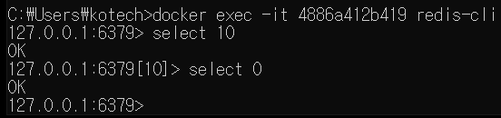
Redis 는 0~15번(총 16)까지 DB를 가진다.

Slide 3
Redis : 사용자 인증정보 취급
로그인
웹서버
토큰(인증값) 전달
로그인 정보
조회 반환
로그인 정보 전달
엑세스 토큰(ac)
리플래쉬 토큰(rt)
RDB

Slide 4
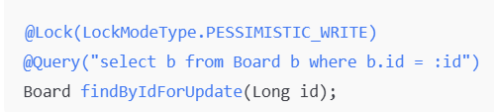

String 자료구조 활용 – 좋아요 기능 구현
Search
Update
boardID | … | likeCnt
0 |  | 1
1 |  | 0
RDB의 경우 동시성이슈로 Lost Update문제 발생가능
이건 Transaction을 걸어도 발생하는 문제이다.
RDB로 해결방법. (중요)[RDB는 대규모 트래픽에 적합X]
1. 조회와 동시에 업데이트. (주로 사용)
update table set likeCnt = likeCnt+1
where boardId = 1;
(※ 조회 쿼리를 날리지 않는다.)
2. 비관적 락(Pessimistic Lock)
(※ 트래픽이 많으면 성능 개박살)
업데이트 중인 ROW에 Lock이 걸림
(Where 조건에 Index 설정된 키 값이 필요)
3. 낙관적 락(Optimistic)
잘 사용되지 않음. (사용시 version 컬럼이 필요)
(※ 가정: 두 요청이 동시 발생 -> 두 트랜잭션 동시 수행
-> 조회 데이터 동일 -> 둘 중하나의 트랜잭션에서 업데이트 발생(업데이트 시 최근 Version이면 update)
-> Version이 최신이 아닌 트랜잭션은 update실패 = OptimisticException 발생 -> Exception에서 충돌에 대한 처리필요.
4. @Transactional(isolation =Isolation.SERIALIZABLE)
조회가 들어오면 조회에 관련된 테이블은 모두 락이 걸림.
이론상은 완벽
그러나 데드락이 발생할 가능성이 매우 높음.
(현실적으로 거의 안 씀)
Transaction
Search
Update
RDB (멀티 쓰레드 지원)
Search
Update
Transaction
Search
Update
Transaction
※ 동시성 이슈
Search
Update
Transaction

Slide 5
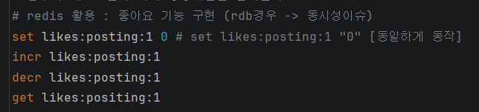
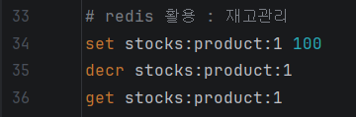
Redis에서 동시성 문제 예시(대규모 트래픽)-1
사용자들이 자주 이용하는 무언가 요청
(게시글,
서비스 등)
웹 서버
Redis
요청1 조회 반환
요청2 정보 확인
요청1
요청2 키값 확인
좋아요 기능
재고 관리
캐싱 임시저장 기능
요청2
요청1 조회 반환 정보 저장
요청2 정보가 없으면 RDB요청 및
반환
요청1 조회 반환
RDB
요청1 과 요청2가 동일한 게시글일 때,
첫 요청이 요청1일 경우. RDB를 조회하고
조회한 요청은 Redis에 저장된다.
이후 요청2가 들어왔을때, 웹서버는
Redis에 먼저 요청2에 대한 저장정보가 있는지 확인하고,
없으면 RDB를 조회 있으면,
해당 정보를 반환한다.

Slide 6
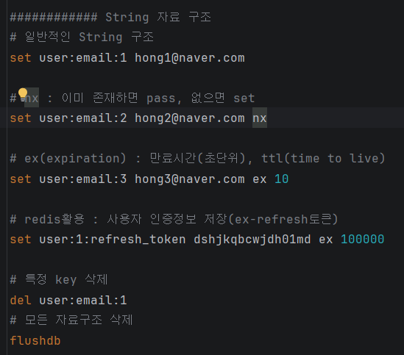
String 관련 명령어
nx → 존재하면 Pass / 존재하지 않으면 넣기
ex → expire 명령어 TTL (Time To Live) [일정 시간 동안 살리기] {단위 : sec}
del → Key 정보 삭제
flushdb → redis 모든 정보 삭제

